Slide 1
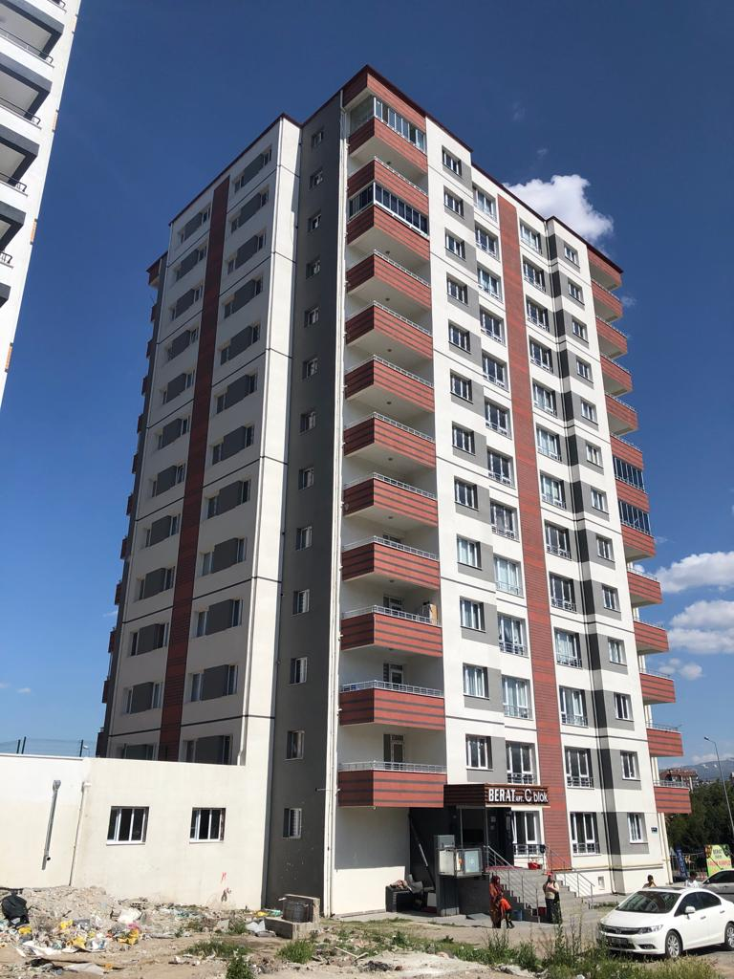
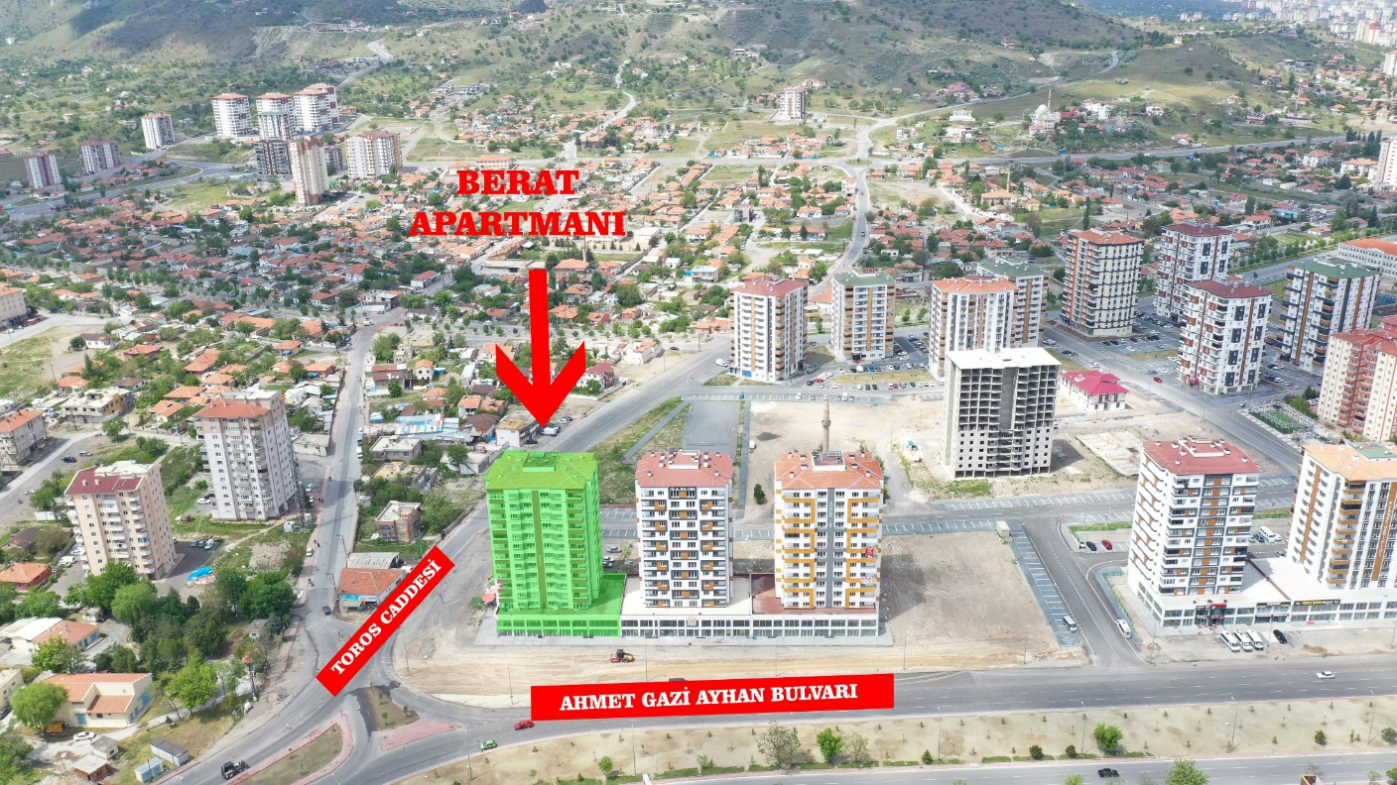
Sıra | Mahalle | Ada Parsel | Blok | Kat | Daire No | Cephe | Alan (m2) | Cinsi | Tahmini Bedel | Geçici Teminat
2 | Kazımkarabekir | 13296/1 | C | 9 | 33 | KB | 175 | Mesken(3+1) | 1.200.000 | 40.000

Slide 2
Sıra | Mahalle | Ada Parsel | Blok | Kat | Daire No | Cephe | Alan (m2) | Cinsi | Tahmini Bedel | Geçici Teminat
3 | Kazımkarabekir | 13296/1 | C | 8 | 29 | KB | 175 | Mesken(3+1) | 1.200.000 | 40.000

Slide 3
Sıra | Mahalle | Ada Parsel | Blok | Kat | Daire No | Cephe | Alan (m2) | Cinsi | Tahmini Bedel | Geçici Teminat
4 | Kazımkarabekir | 13296/1 | C | 7 | 25 | KB | 175 | Mesken(3+1) | 1.200.000 | 40.000

Slide 4
Sıra | Mahalle | Ada Parsel | Blok | Kat | Daire No | Cephe | Alan (m2) | Cinsi | Tahmini Bedel | Geçici Teminat
6 | Kazımkarabekir | 13296/1 | C | 6 | 21 | KB | 175 | Mesken(3+1) | 1.200.000 | 40.000

Slide 5
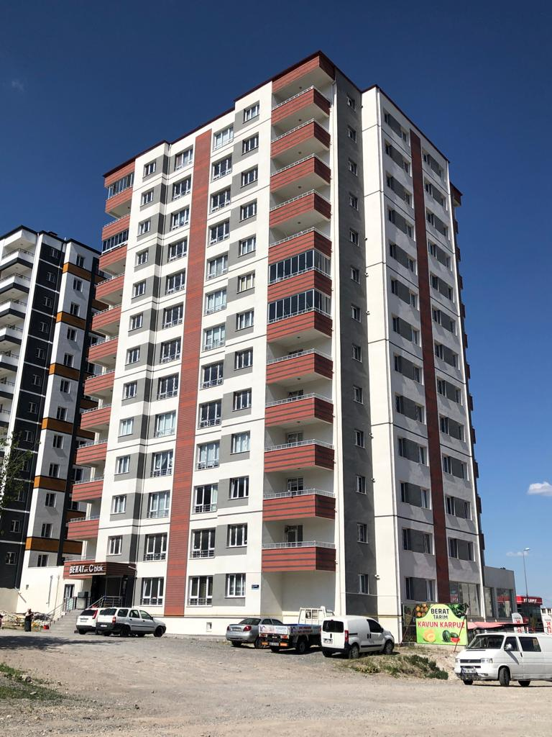
Sıra | Mahalle | Ada Parsel | Blok | Kat | Daire No | Cephe | Alan (m2) | Cinsi | Tahmini Bedel | Geçici Teminat
7 | Kazımkarabekir | 13296/1 | C | 5 | 20 | GB | 175 | Mesken(3+1) | 1.250.000 | 40.000

Slide 6
Sıra | Mahalle | Ada Parsel | Blok | Kat | Daire No | Cephe | Alan (m2) | Cinsi | Tahmini Bedel | Geçici Teminat
8 | Kazımkarabekir | 13296/1 | C | 5 | 17 | KB | 175 | Mesken(3+1) | 1.200.000 | 40.000

Slide 7
Sıra | Mahalle | Ada Parsel | Blok | Kat | Daire No | Cephe | Alan (m2) | Cinsi | Tahmini Bedel | Geçici Teminat
9 | Kazımkarabekir | 13296/1 | C | 4 | 16 | GB | 175 | Mesken(3+1) | 1.200.000 | 40.000

Slide 8
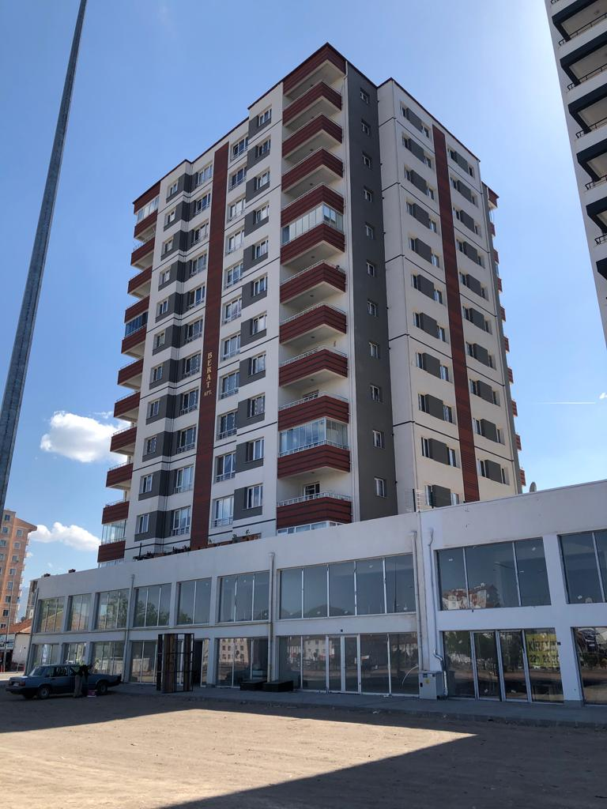
Sıra | Mahalle | Ada Parsel | Blok | Kat | Daire No | Cephe | Alan (m2) | Cinsi | Tahmini Bedel | Geçici Teminat
11 | Kazımkarabekir | 13296/1 | C | 4 | 14 | KD | 175 | Mesken(3+1) | 1.200.000 | 40.000

Slide 9
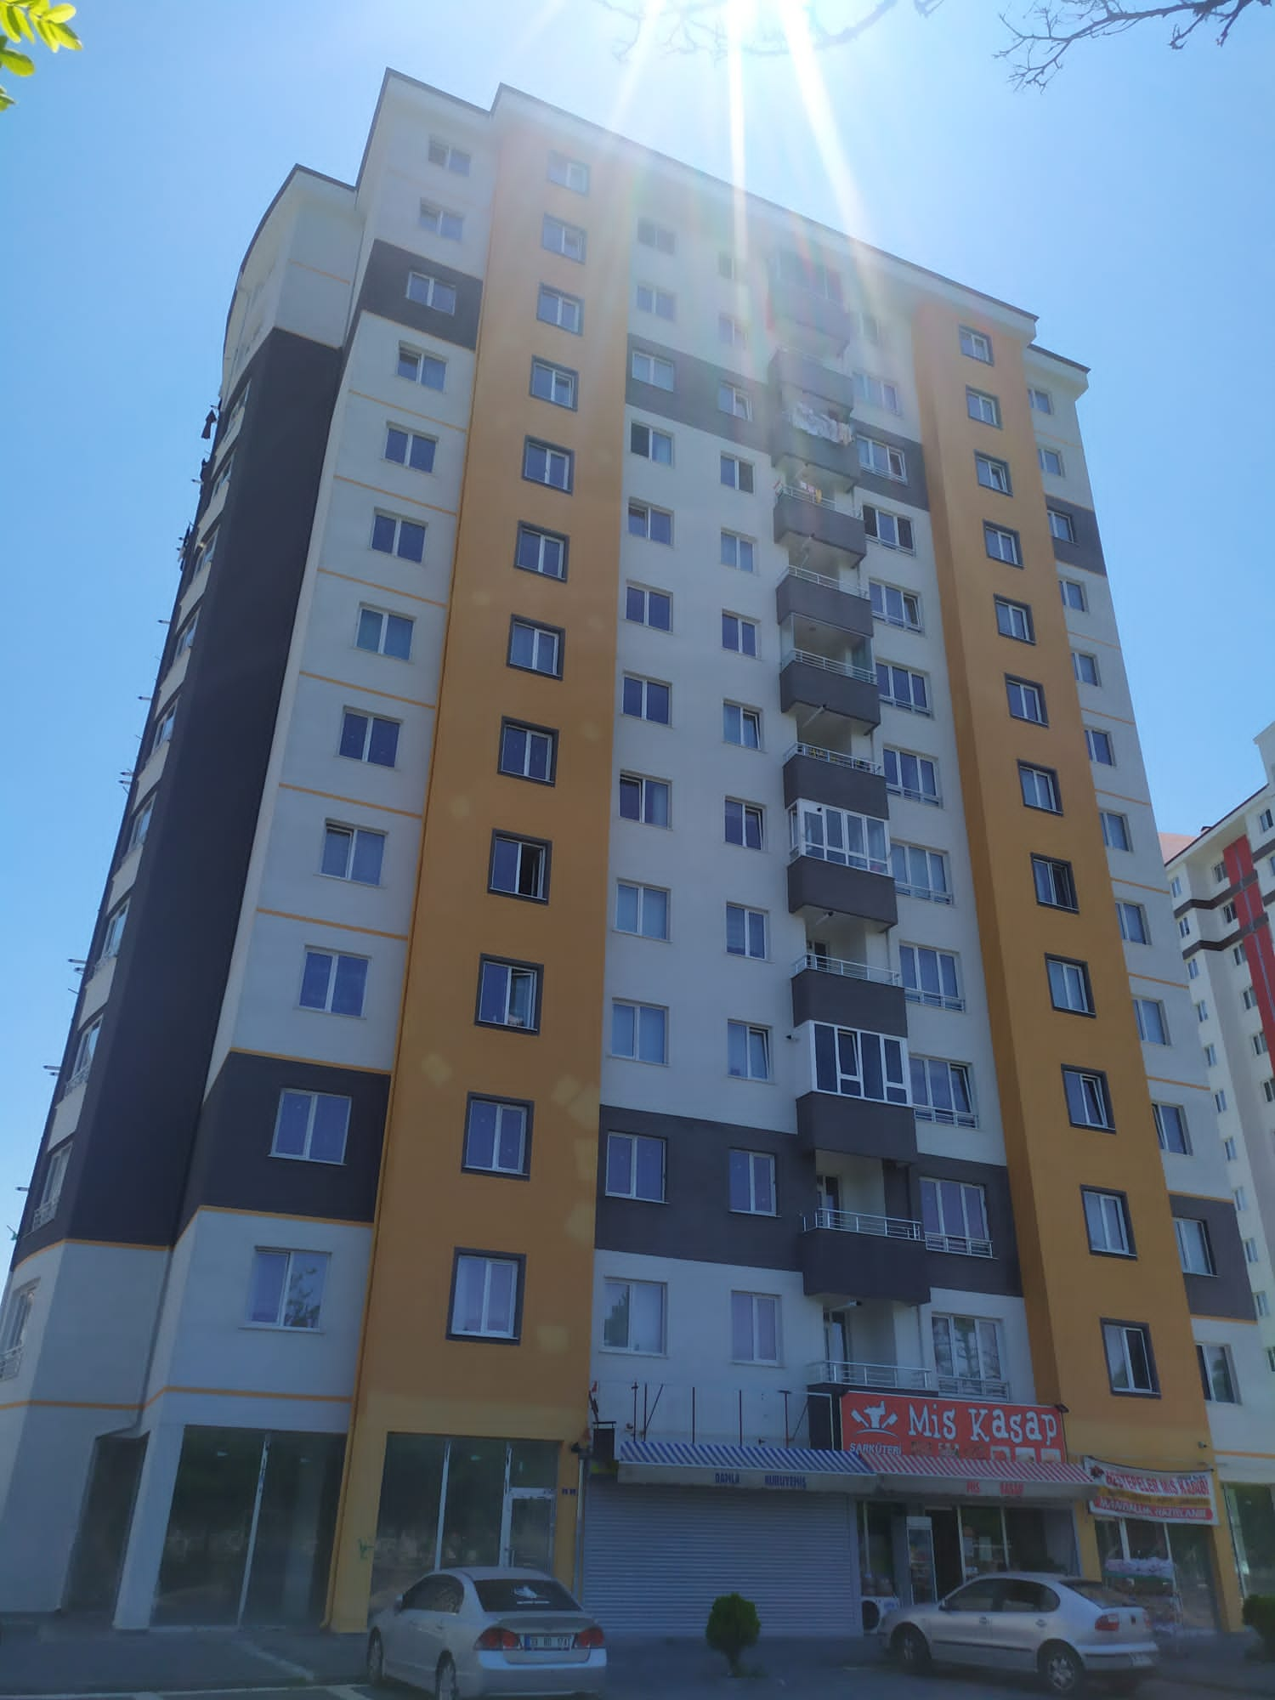
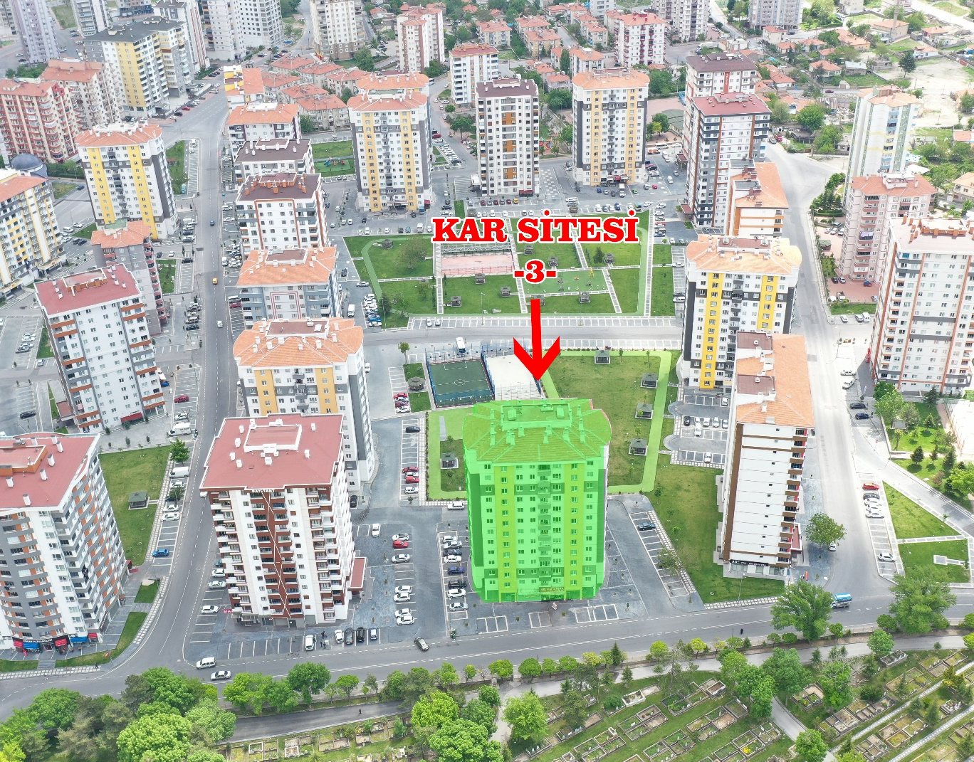
Sıra | Mahalle | Ada Parsel | Blok | Kat | Daire No | Cephe | Alan (m2) | Cinsi | Tahmini Bedel | Geçici Teminat
23 | Battalgazi | 12751/1 | F | 2 | 10 | B | 115 | Mesken(2+1) | 800.000 | 30.000

Slide 10
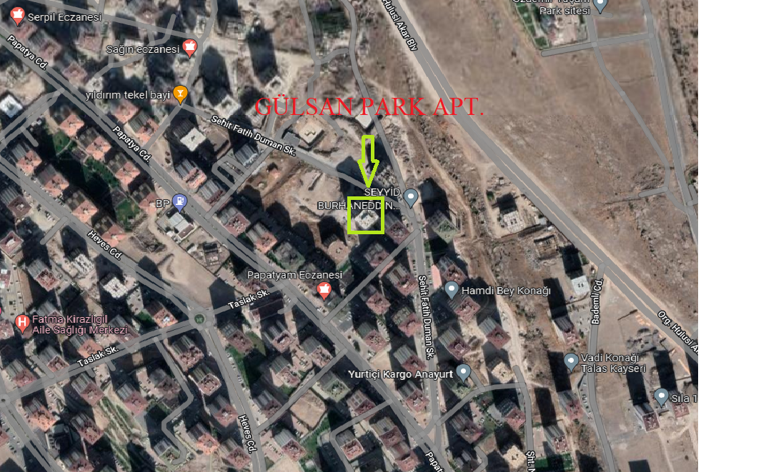
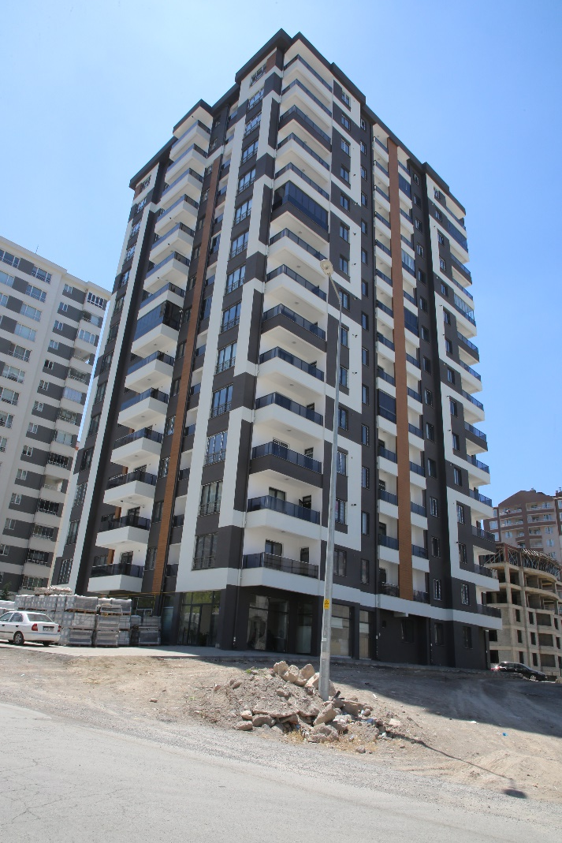
Sıra | Mahalle | Ada Parsel | Blok | Kat | Daire No | Cephe | Alan (m2) | Cinsi | Tahmini Bedel | Geçici Teminat
27 | Talas / Mevlana | 1016/1 | - | 3 | 13 | KD | 121 | Mesken(2+1) | 1.000.000 | 30.000

Slide 11
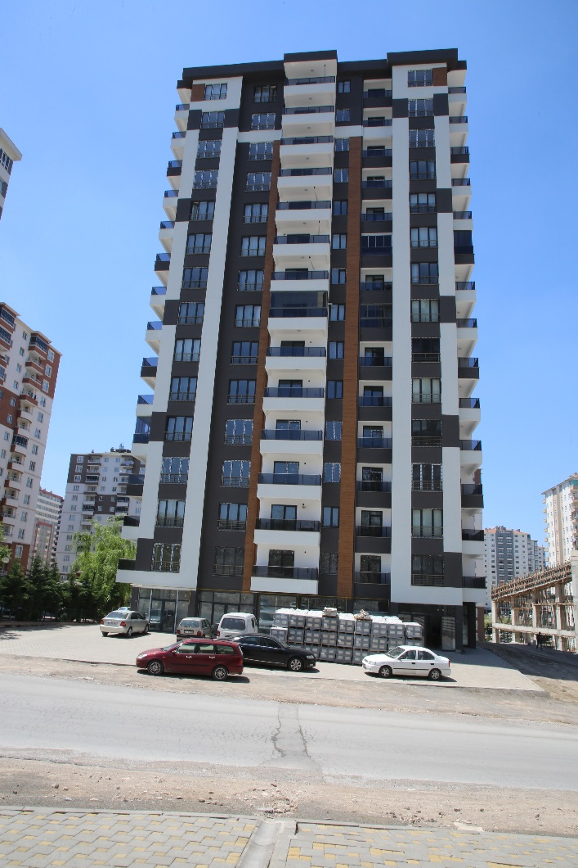
Sıra | Mahalle | Ada Parsel | Blok | Kat | Daire No | Cephe | Alan (m2) | Cinsi | Tahmini Bedel | Geçici Teminat
28 | Talas / Mevlana | 1016/1 | - | 3 | 14 | D | 121 | Mesken(2+1) | 1.000.000 | 30.000

Slide 12
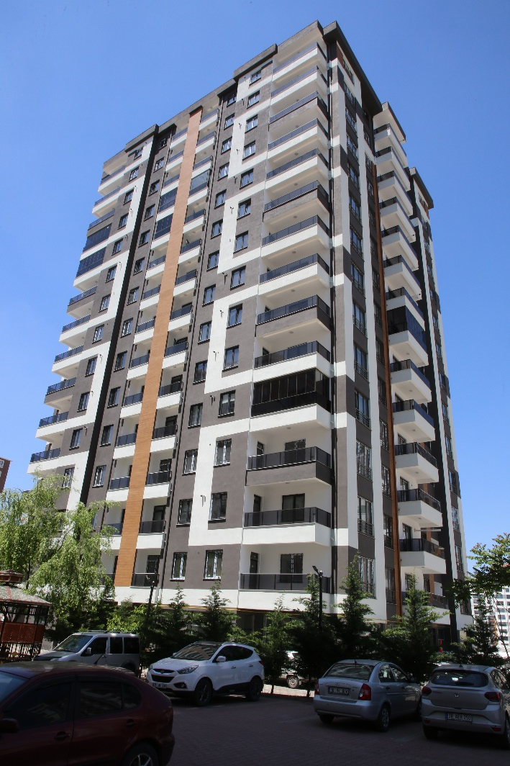
Sıra | Mahalle | Ada Parsel | Blok | Kat | Daire No | Cephe | Alan (m2) | Cinsi | Tahmini Bedel | Geçici Teminat
29 | Talas / Mevlana | 1016/1 | - | 3 | 15 | GD | 121 | Mesken(2+1) | 1.000.000 | 30.000

Slide 13
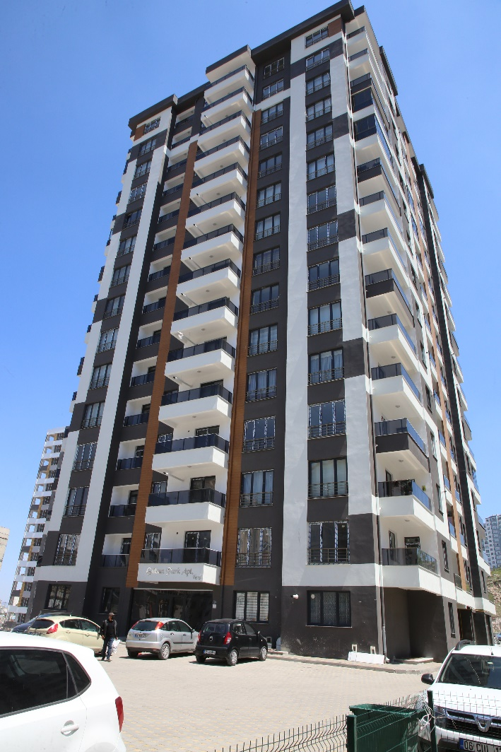
Sıra | Mahalle | Ada Parsel | Blok | Kat | Daire No | Cephe | Alan (m2) | Cinsi | Tahmini Bedel | Geçici Teminat
31 | Talas / Mevlana | 1016/1 | - | 3 | 17 | B | 121 | Mesken(2+1) | 1.000.000 | 30.000

Slide 14
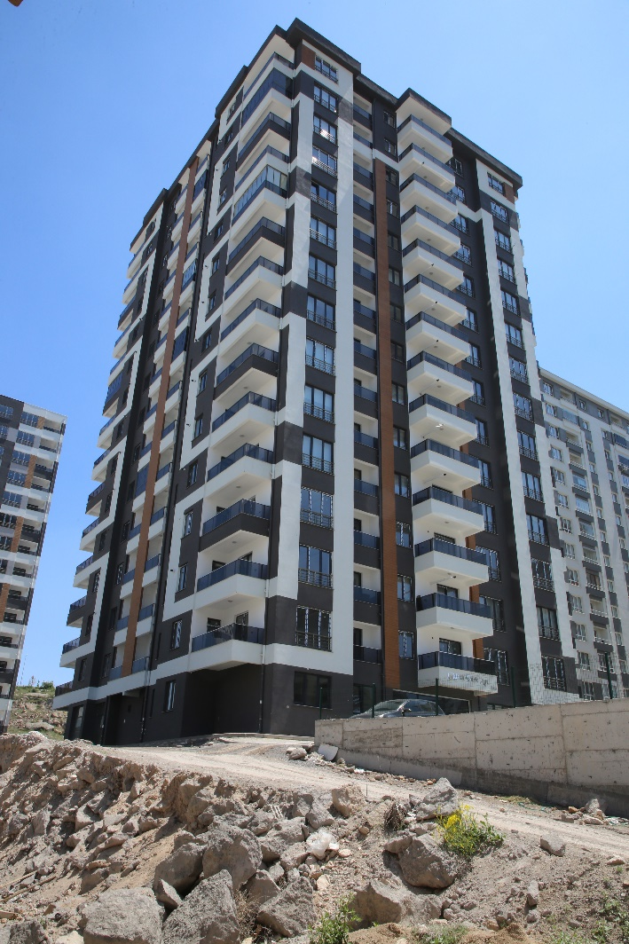
Sıra | Mahalle | Ada Parsel | Blok | Kat | Daire No | Cephe | Alan (m2) | Cinsi | Tahmini Bedel | Geçici Teminat
32 | Talas / Mevlana | 1016/1 | - | 3 | 18 | KB | 121 | Mesken(2+1) | 1.000.000 | 30.000

